Slide 1

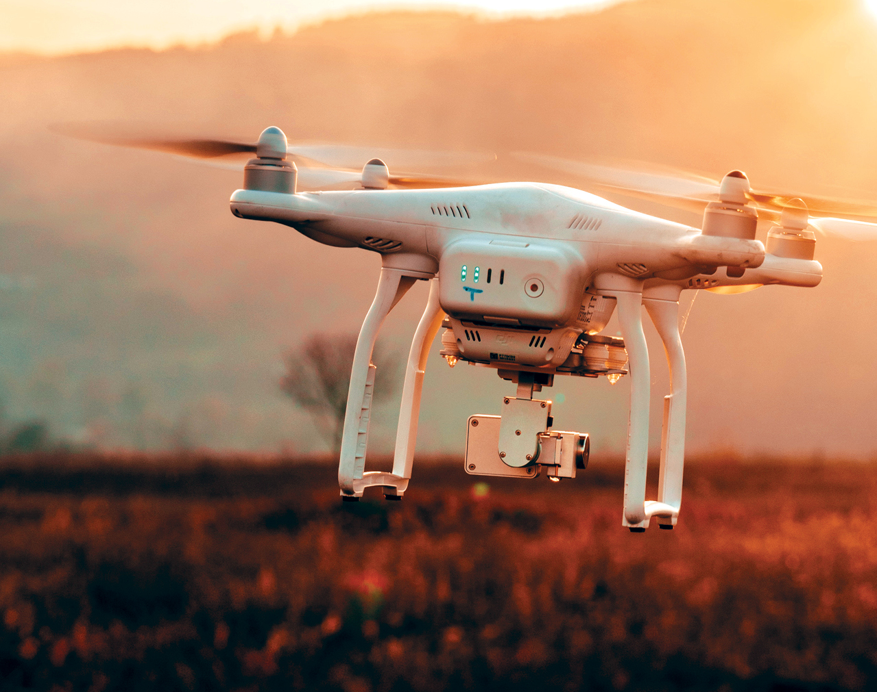
Sistema de identificación y clasificación de objetos tridimensionales para la utilización de drones para la agricultura de precisión mediante Deep Learning
Alumno: Roberto Ríos Guzmán
Tutor: Jesús Rodríguez Molina
08/07/2021
Departamento de Ingeniería Telemática y Electrónica

Slide 2
Índice
Introducción
Marco Tecnologico
Desarrollo de la solución
Resultados
Presupuesto
Conclusiones y trabajos futuros

Slide 3
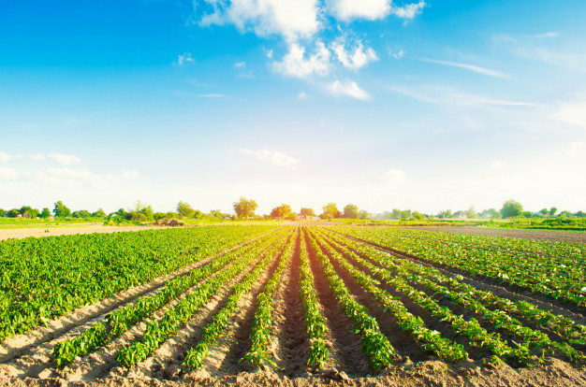
Introducción
Mayor capacidad computacional, mayor evolución de la IA
Mayor rendimiento para ciertas tareas con la utilización de drones
El sector agrícola, un 4,2% de los empleos ocupados y 2,65% del PIB español.

Slide 4
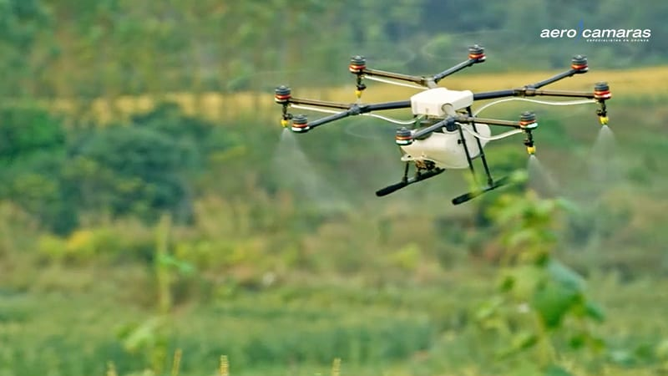
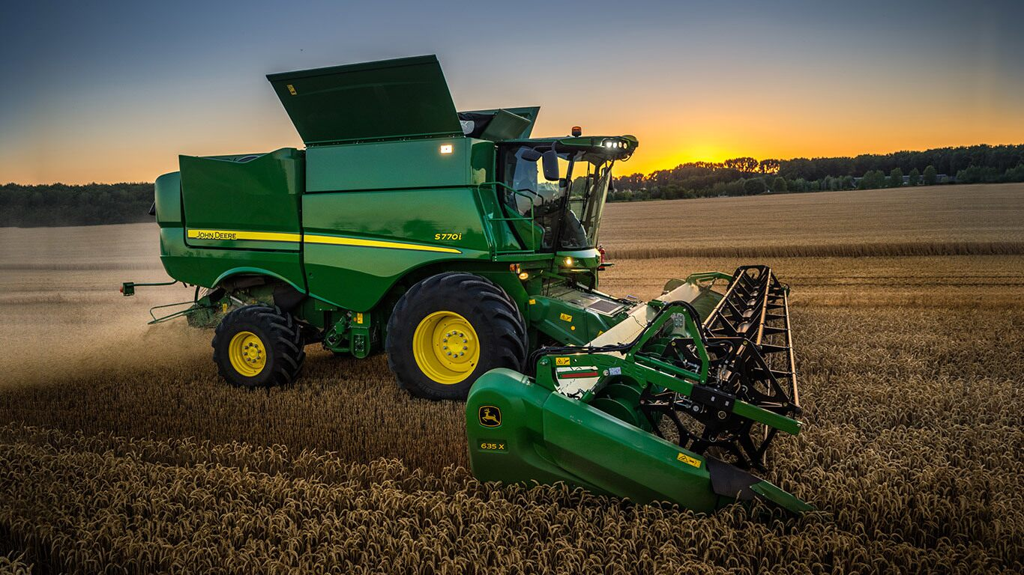
Introducción
Drones de fumigación en la India de Aero Camaras
Distintos proyectos actualmente
Nuevas tecnologías como NVDI o análisis de imágenes RGB
Alcanzar objetivos con conducción autónoma de una manera económica y rentable para posterior análisis
Deep Learning, Python y Unreal Engine con AirSim
Cosechadora automática de Harvest Crop Robotics

Slide 5
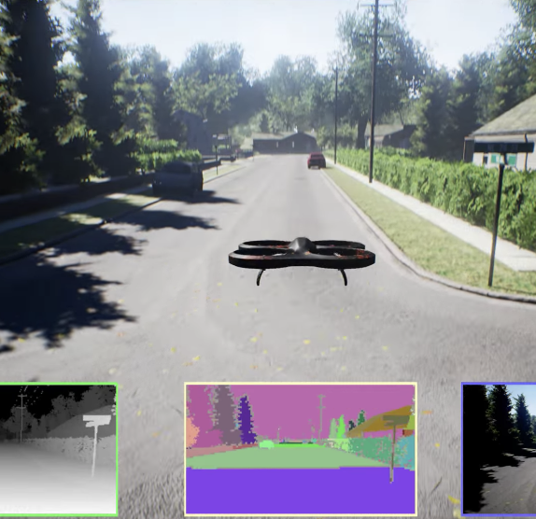
Marco tecnológico
Simuladores como ROS, Gazebo, V-REP o AirSim.
AirSim, simulador elegido
C++ o Python
Imágenes de profundidad y RGB
Coordenadas NED
Sensor GPS y manejos de ángulos como YAW

Slide 6
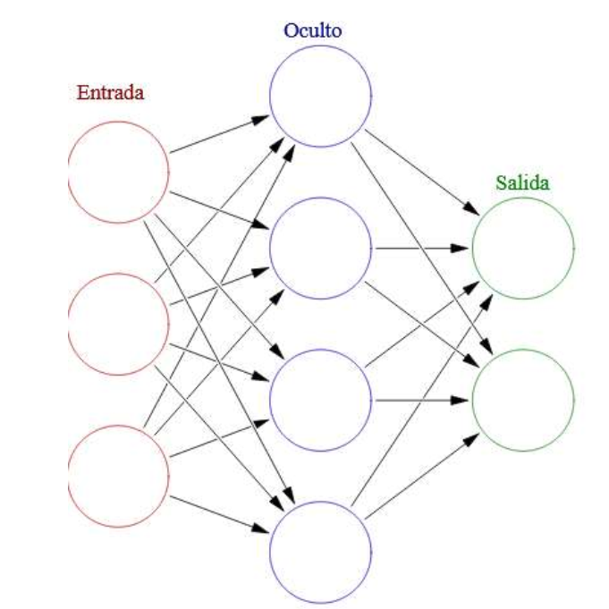
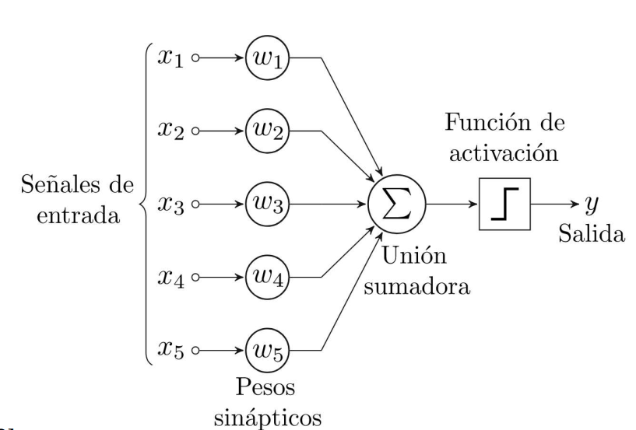
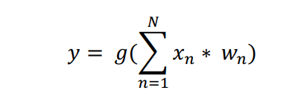
Redes neuronales

Slide 7
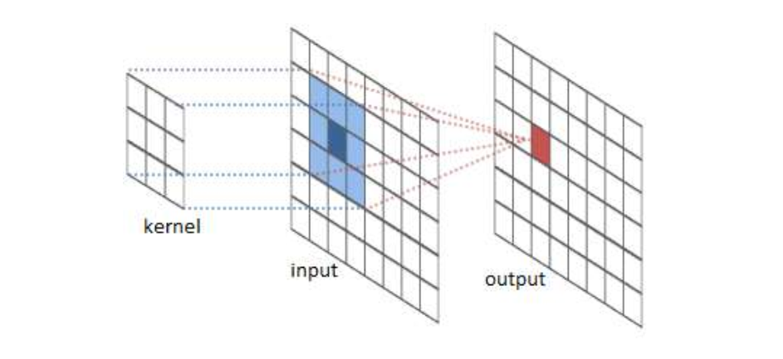
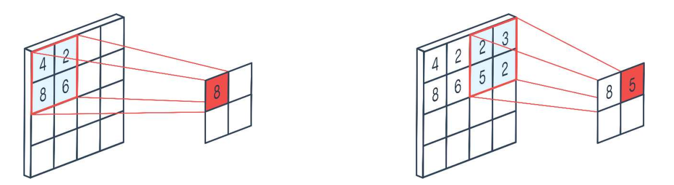
Redes neuronales convolucionales
Proceso de convolución de kernel
Max-Pooling

Slide 8
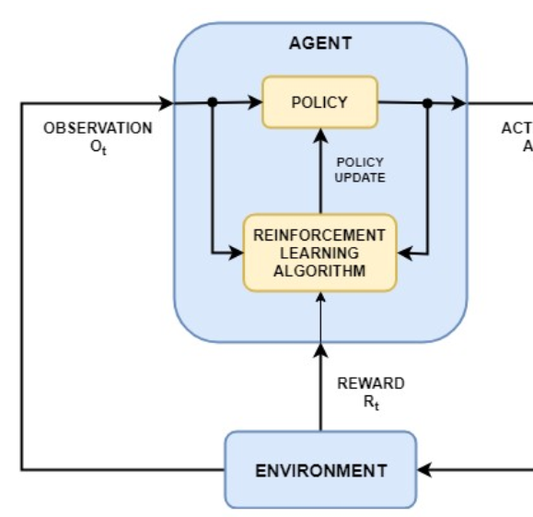
Deep Learning y Deep Reinforcement Learning
Aprendizaje supervisado
Datos de entrada y de salida
Aprendizaje por refuerzo
Aprendizaje no supervisado
Datos de entrada

Slide 9
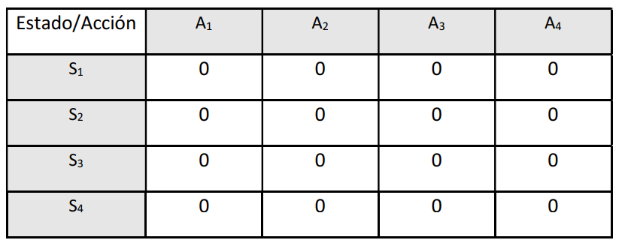
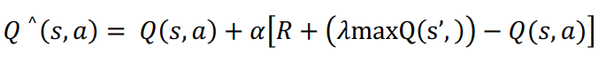
DQN
Derivado del Q-Learning
Elementos clave:
Q Neuronal Network y Target Neuronal Network
Experience Replay
Observación o Experiencia = Estado, Acción actual, Recompensa, Estado obtenido

Slide 10
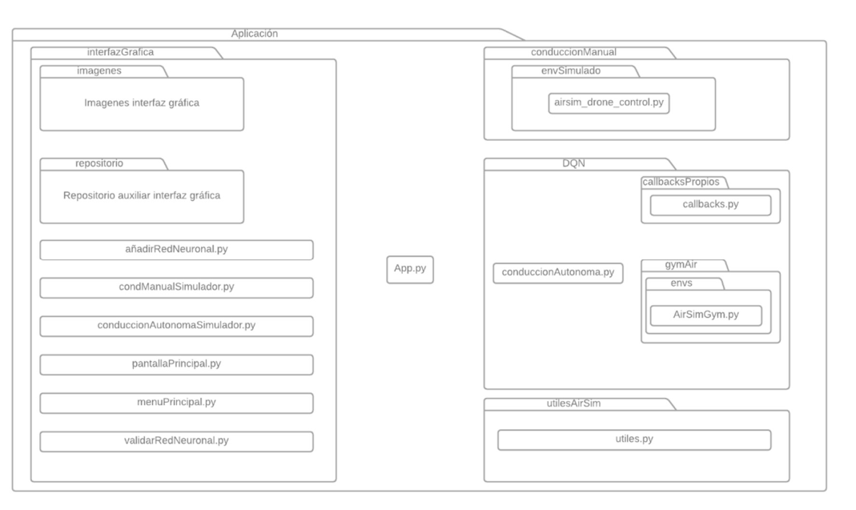
Descripción de la solución propuesta

Slide 11
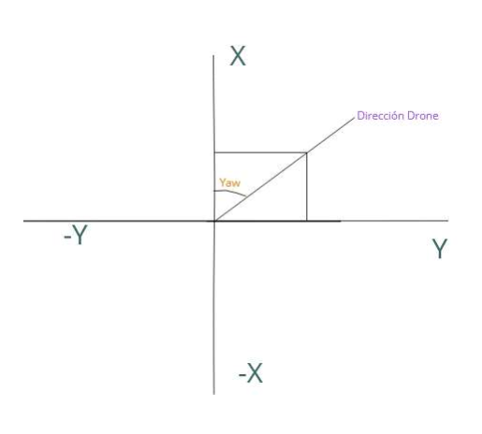
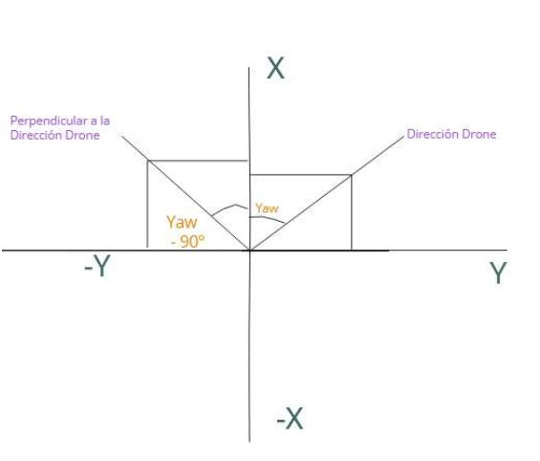
Conducción manual
Librería Keyboard
Velocidad máxima, 6 m/s
Acelarción máxima, 3 m/s²
Velocidad angular, 90°/s
Tiempo de acciones, 0,4 s
Fricción de 0,5 m/s
Vector de tres dimensiones
Forward_Direction
Left_Direction

Slide 12
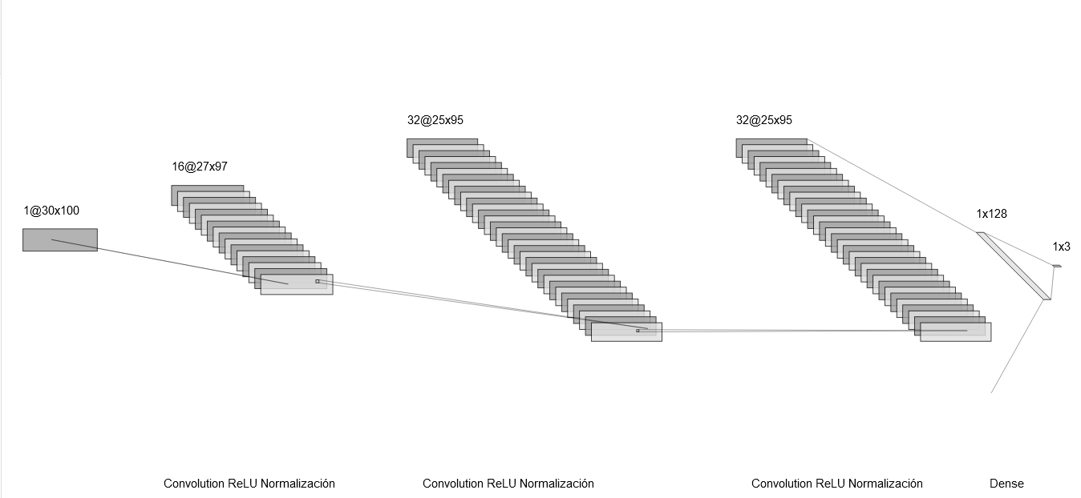
Paquete DQN
Ambiente
R = D' – D - 1
3 acciones
4m/s y 15°/s
Modos habilitados
Entrenamiento
Validación
Conducción autónoma
Callbacks

Slide 13
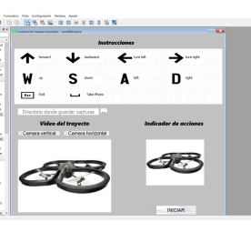
Paquete principal e interfaces gráficas
Interfaces gráficas
Qt Designer
PyQt5
Script principal
Inicialización y manejo de paquetes
QThread

Slide 14
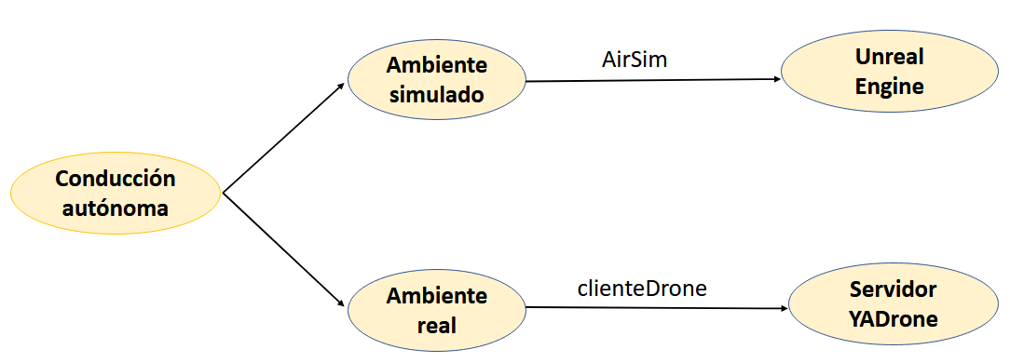
Posible implementación real

Slide 15
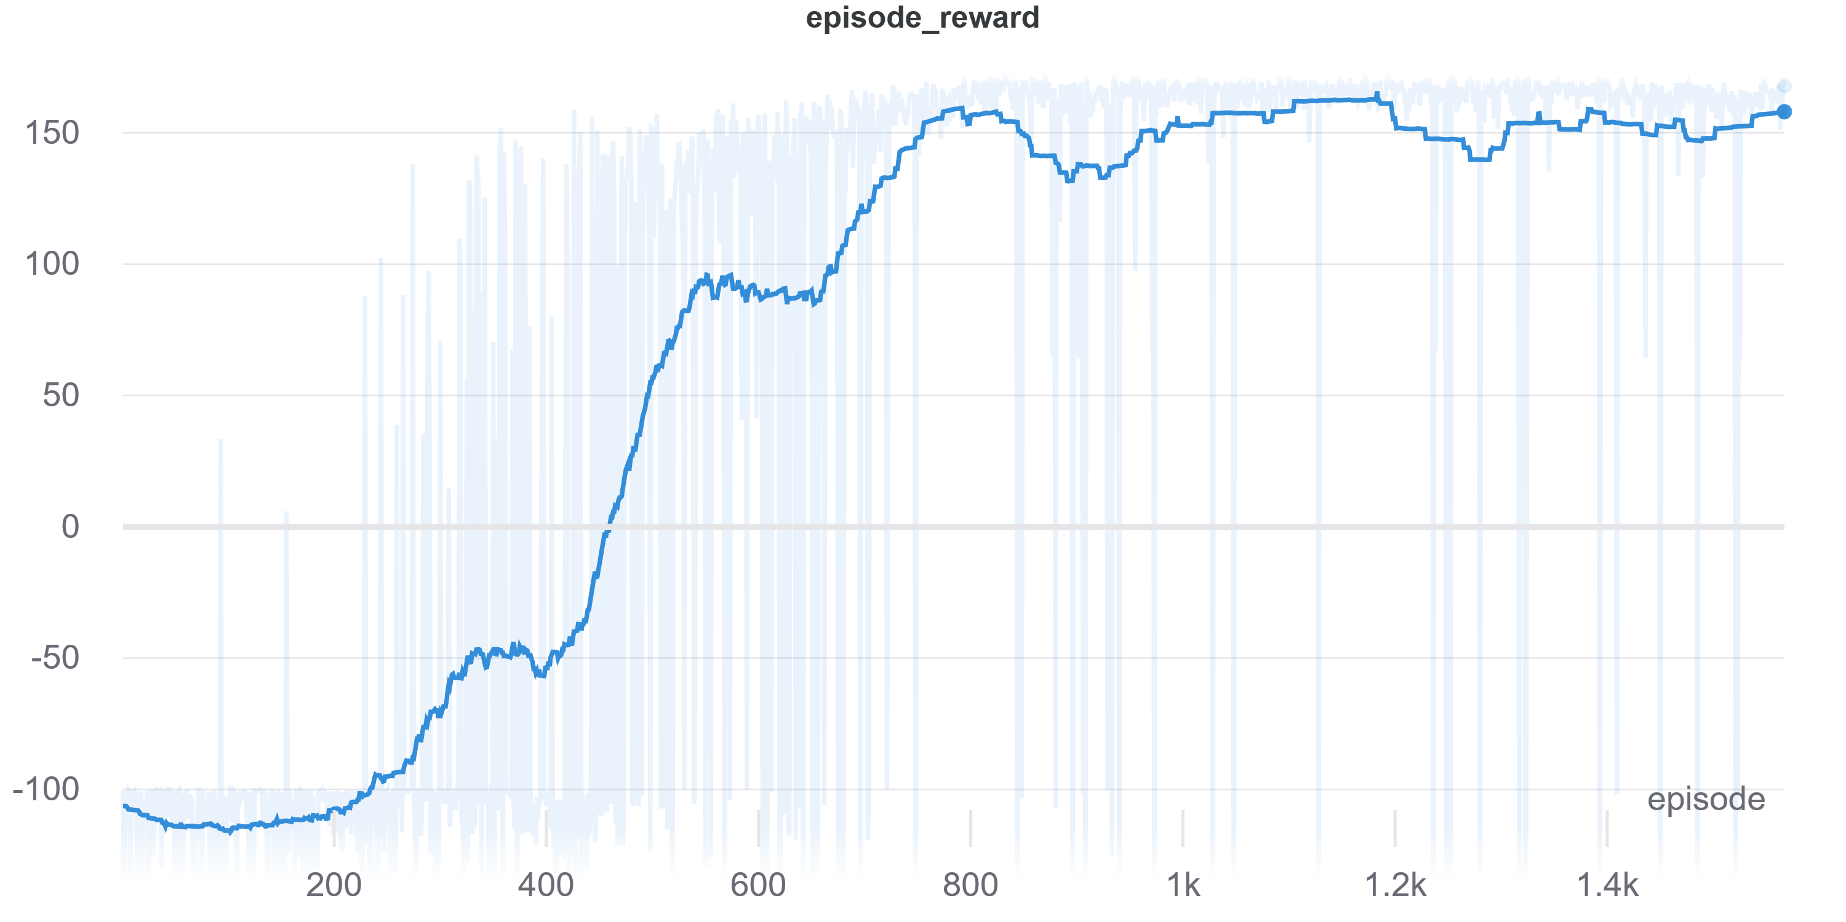
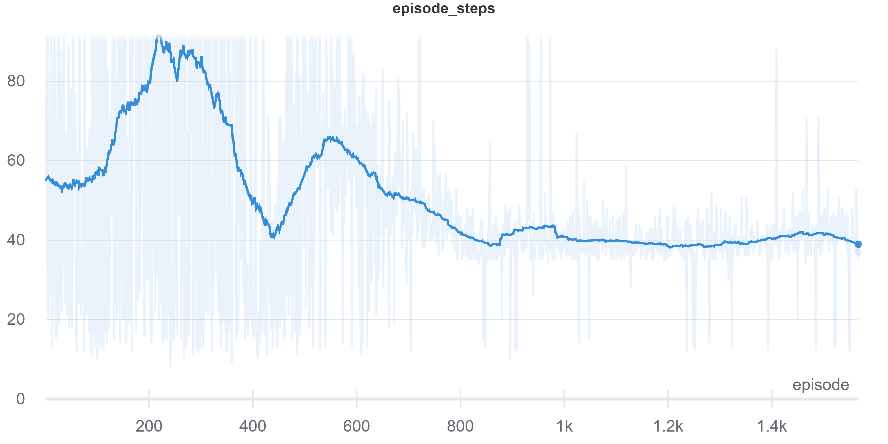
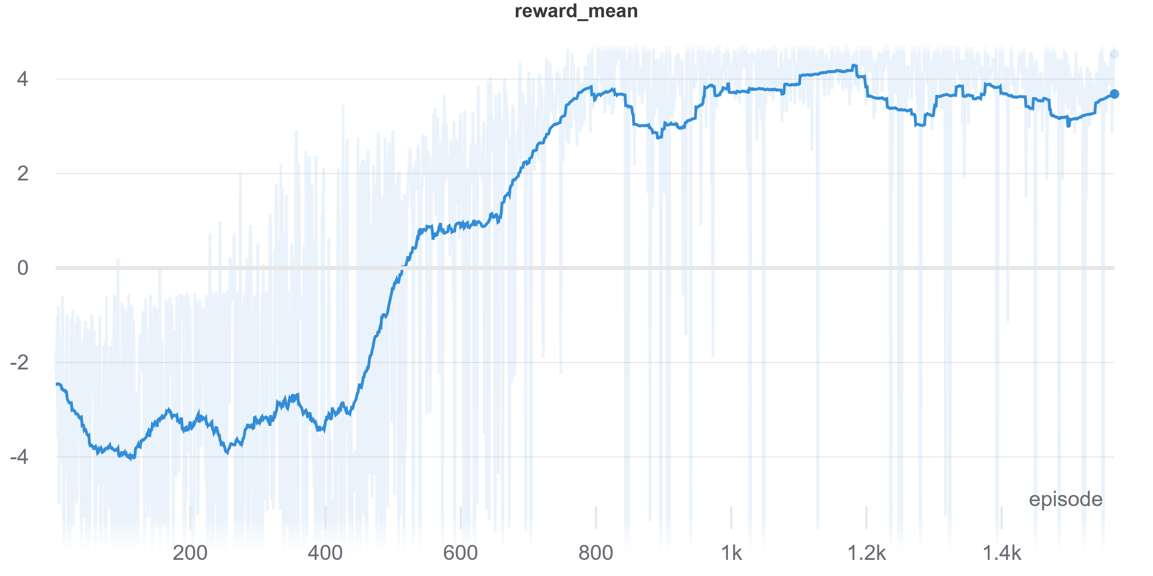
Resultados entrenamientos

Slide 16
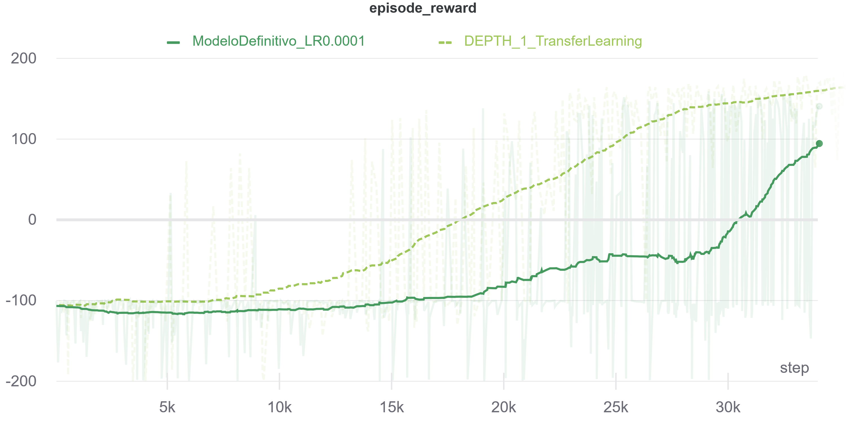
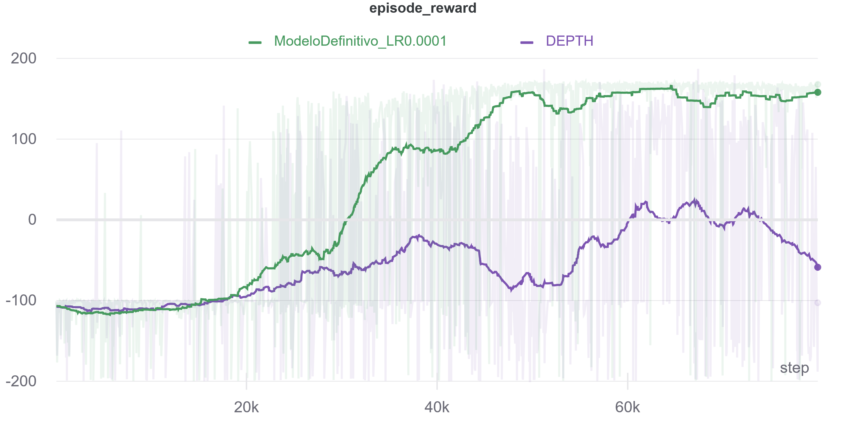
Resultados entrenamientos

Slide 17
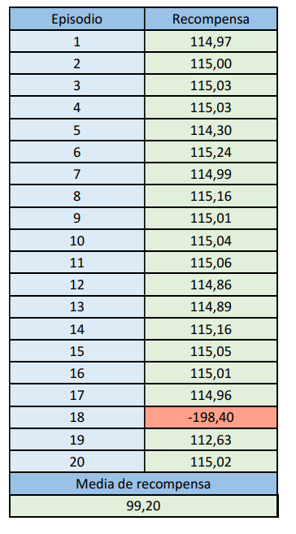
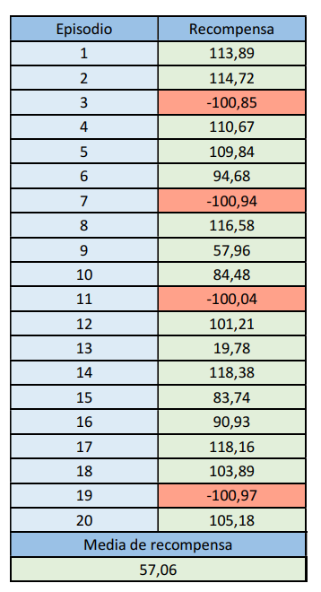
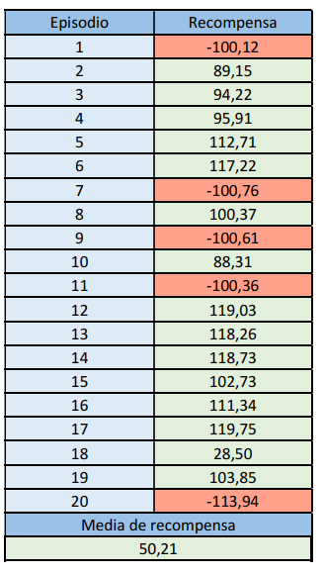
Resultados validación
Acierto del 95%
Acierto del 80%
Acierto del 75%
Media de 83,33% de acierto y 3,33% de colisiones
s

Slide 18
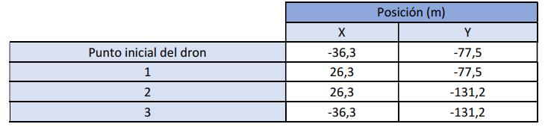
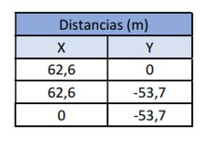
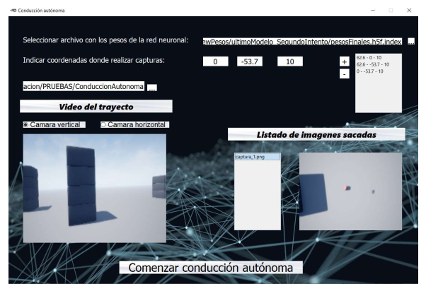
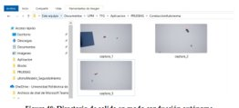
Resultados prueba de conducción
s

Slide 19
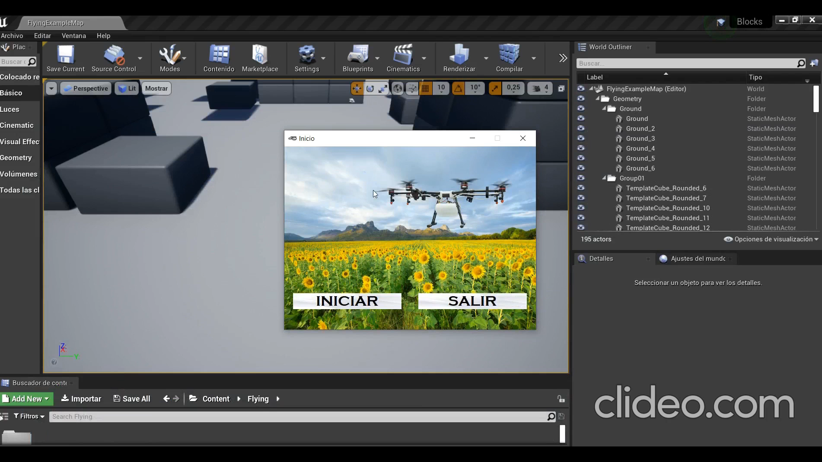
Resultado real de la aplicación

Slide 20
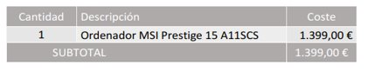
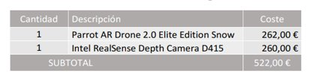
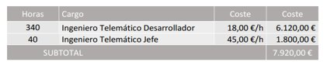
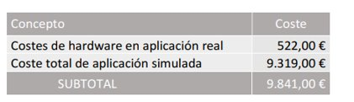
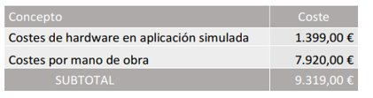
Presupuesto
Aplicación simulada
Aplicación en drone real
s

Slide 21
Conclusiones y trabajos futuros
Conclusiones
Objetivos cumplidos
Utilización en múltiples sectores
Trabajos futuros
Aumento de acciones
Implementación en un dron real
Aplicación distribuida

Slide 22
Preguntas

Slide 23
Referencias de imagenes
https://www.freepik.es/fotos-premium/hileras-vegetales-pimiento-crecen-campo-agricultura-agricultura_3315741.htm
https://aerocamaras.es/
https://www.deere.es/es/campaigns/harvest-stars-2021/
https://www.analyticslane.com/2018/07/13/aprendizaje-supervisado-y-aprendizaje-no-supervisado/

